Slide 1
р а з л и ч и е г о р п о строению
Складчатые
(Альпы, Карпаты,
Кавказ, Гималаи,
Анды
Складчато-глыбовые
(Тянь-Шань, Алтай,
Саяны, Кордильеры)
Глыбовые
(Хибины,
Енисейский кряж)

Slide 2
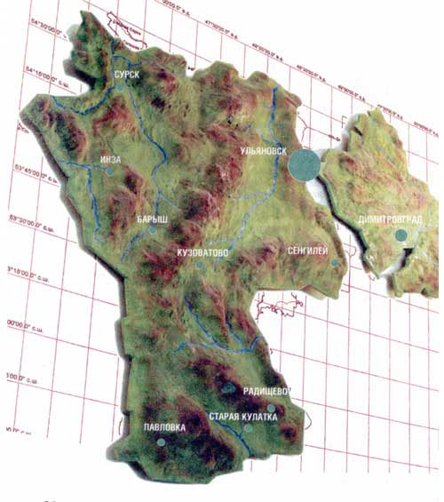
Средняя высота поверхности Ульяновской области около 180 метров
Рельеф Ульяновской области
Максимальная высота 353 метра- водораздельная гряда южнее р.п Нововосспаское минимальная высота 25 метров- уровень Саратовского водохранилища у с.Паньшено Радищевского района.
Низменное
Заволжье
353 м
25 м

Slide 3
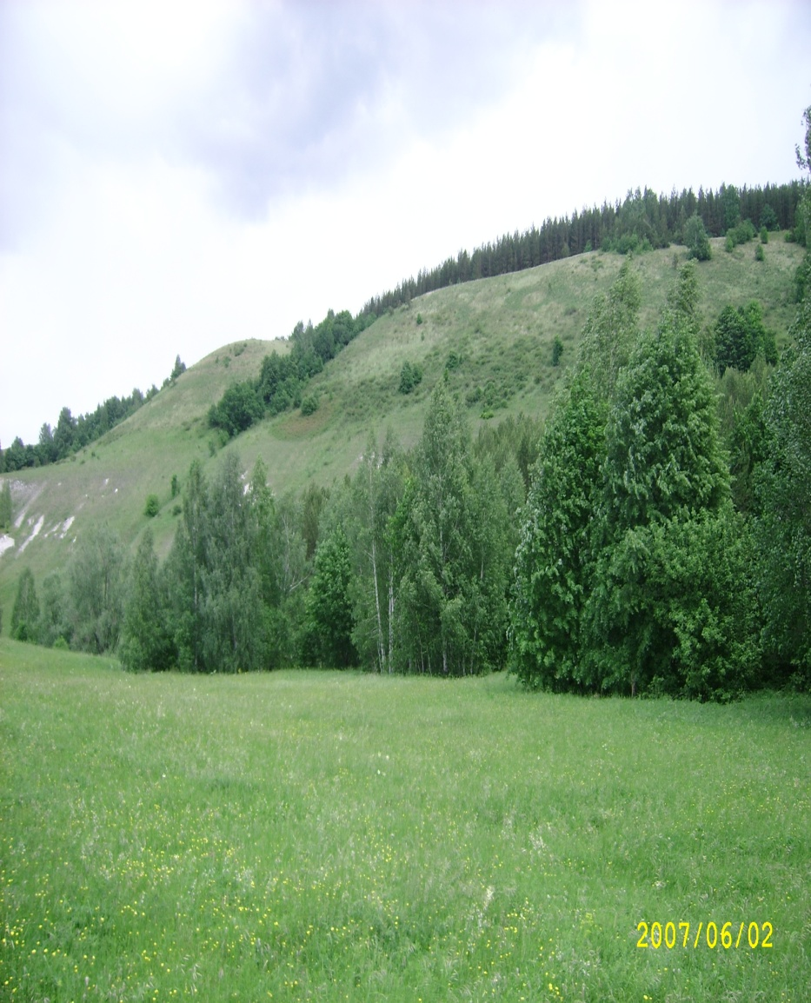
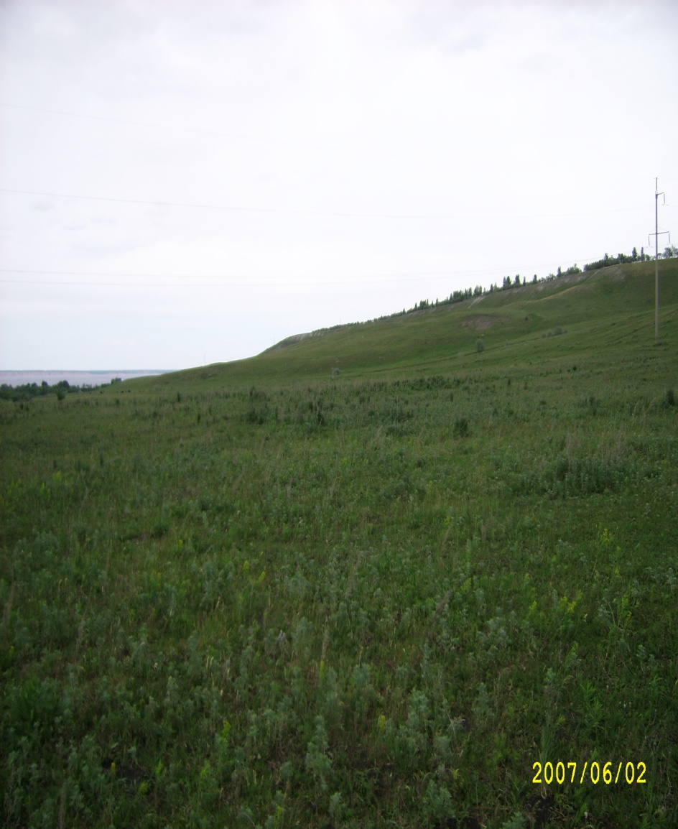
Большие различия в рельефе наблюдаются между правобережной и левобережной частью области.
Возвышенное Предволжье и и низменное Заволжье.

Slide 4
Особенности рельефа Предволжья: К крупным формам рельефа относят высокое плато на отметках примерно 280-320 м. Высокая равнина Овраги Балки Оползни Причины формирования данного рельефа: 1. Влияние ледника 2. Внешние силы Возвышенности данной территории: Сурская шишка, Граное ухо, Ундоровские горы, Сенгилеевские горы. Кременские горы, Белые горы, гора Вотлама в Радищевском районе, гора Золотая в старокулаткинском районе.
Ундоровские горы
Приволжская возвышенность
Кременские горы
hср.=180м.
Сенгилеевские горы
Возвышенность сурская шишка
hmax=353м
Белые горы
Ватлама
hmin=25м

Slide 6
Значение гор
Памятники природы
Заповедники

Slide 7
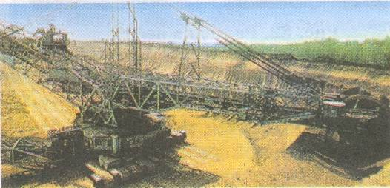
Добыча полезных ископаемых

Slide 8
Пастбища для скота

Slide 9
Туризм

Slide 10
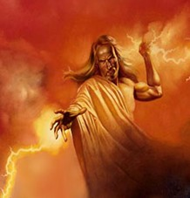
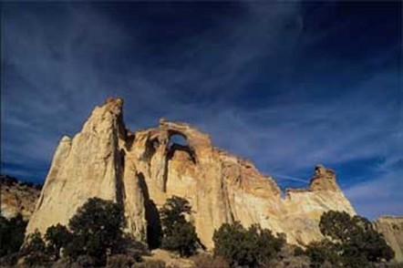
Древние греки думали, что на Олимпе, самой высокой горе Греции, живут боги, которым они поклонялись. Зевс Олимп - гора в Фессалии, на которой обитают боги

Slide 11
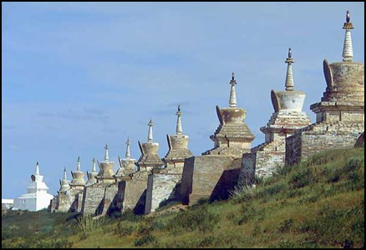
В Монголии многие выдающиеся по высоте горы называются Богдо-ула, то есть Священная гора; у их подножия стояли буддийские монастыри. Первый буддийский монастырь Монголии Эрдэнэ-дзу

Slide 12
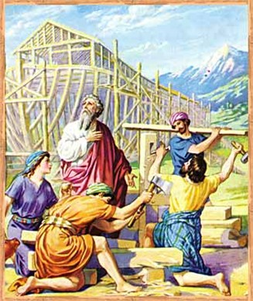
На горе Арарат, по сказаниям, Библии, остановился ковчег Ноя во время всемирного потопа.

Slide 14
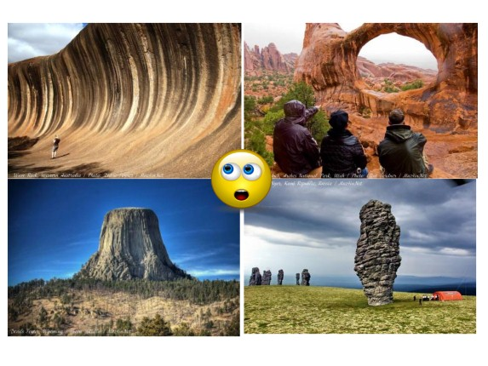

Slide 15
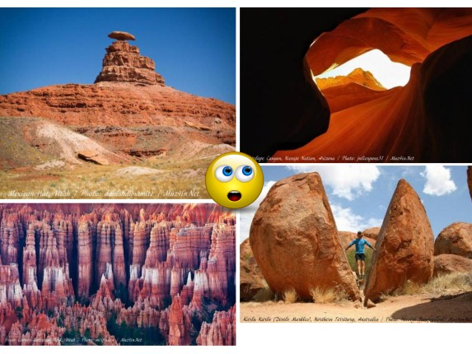

Slide 16
Как описывать географическое положение гор
План
1. Название, высота (показать горы на карте, определить к каким горам относятся по высоте)
2. Определить на каком материке и в какой его части находятся горы, между какими меридианами и параллелями.
3. Определить в каком направлении протянулись горы и на сколько километров (приблизительно)
4. Какие объекты расположены рядом (равнины, моря, реки и др.)

Slide 18
Домашнее задание:
s 16.зад3, 4 с 61
Найти стихи о горах и по желанию написать сочинение-миниатюру, обратившись к четверостишию:
Что видели они- горы,
Немые свидетели времени?
Что слышали они -горы,
В гулком марше веков? (Е.К.Мархинин, вулканолог)
На контурную карту нанести горы: Северной Америки– Кордильеры, Аппалачи.
Южная Америка _ Анды. материк Евразия – Кавказ, Гималаи, Альпы, Уральские, Скандинавские, Сихоте-Алинь. Африка – Атлаские, Драконовы, Капские Австралия – Большой Водораздельный хребет.

